Slide 1
Střet zájmů a požadavek transparentnosti (v kontextu komunální politiky)
Karel B. Müller
www.karelmuller.eu

Slide 2
Struktura
Občanská společnost a vláda práva
Cíle regulace střetu zájmů (a tlaku na transparentnost)
Co víme o důvěře a institucionální kultuře (v ČR)
Zákon o střetu zájmů (2007, novela 2017 Lex Babiš)

Slide 3
Občanská společnost/Civil Society

Slide 4
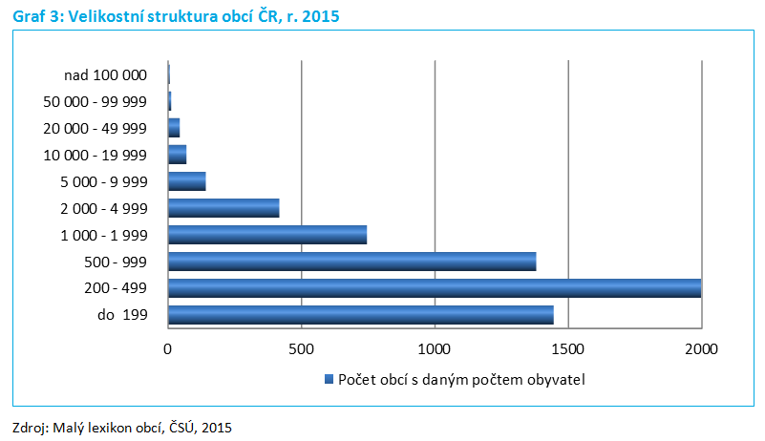

Slide 5
Zdroj: Josef Lada, Bubáci a hastrmani, Albatros, 2010, s. 12 (vyšlo 1952)
Pan starosta je vážně vyslechl a potom k nim promluvil s úřední vážností. „Nó, vono by to bylo dobré, kdyby se tu usadilo ňáké strašidlo – copak o to! Děcka beztoho už začínají tropit všelijaké nezbednosti… ať hodně straší kolem zahrad a polí s lusky, aby nám to děcka všecko neroznesla, a když budu vidět, že straší hlavně u mých lusek, nebudu zase hledět na nějaké to slovo a leckams ho k strašení doporučím“.

Slide 6
Šance pro zájmové skupiny, maminky na mateřské, místní podnikatelské skupiny, developery …

Slide 8
K čemu transparentnost?
Péče o důvěryhodnost (politických) institucí (legitimitu)
Co poškozuje důvěru v instituce?
Nefunkčnost, pomalost, nečinnost …
Zneužívání
Uzavřenost (nedostatek responzivity)
Arogance jejich reprezentantů …
Jak důvěru v instituce posilovat? A je důvěra v instituce důležitá? Sebe-naplňující se proroctví
Co víme o institucionální kultuře v ČR?

Slide 10
Důvěra v politické instituce v ČR 1996 – 2018 (CVVM)

Slide 12
Češi neumí/nechtějí diskutovat? Kultura konfliktu 2014
Veřejná diskuze je dobrou cestou pro řešení obecních problémů
Jsou-li lidé slušní a rozumní, dojdou vždy k jednomyslnému stanovisku.
Konfliktní diskuze je zásadní překážkou při pokusech řešit problémy.
Pokud má člověk dobrý záměr, je dobré ho realizovat rovnou, bez dlouhého schůzování.

Slide 13
Jak posilovat důvěru v instituce?
Zdroj důvěry? Lidé nebo instituce?
Tlak na funkčnost, ale … (pozor)
Tlak na morální bezúhonnost jejich představitelů, ale … (pozor)
Otevřenost, množství přístupových bodů
Profesionalita a vstřícnost v přístupových bodech
Ochrana zástupců (politických) institucí (!!!)
Patologická transparentnost
Otázka střetu zájmů (?)

Slide 14
Střet zájmu v liberální kultuře
Politická moci (stát) důvěryhodnost
reputace
Rodina a intimita
láska
Veřejnost vědění
Trh
peníze

Slide 15
Zákon o střetu zájmů v ČR
Benjamin Constant (*1767 – †1830); (?) Revoluční teror
Maximalizace versus optimalizace ideálu
Nezamýšlené důsledky
Kultura zpětné vazby
Volby 2018, 260 tis. (pokles kandidujících o 17 tisíc, nejnižší od roku 2006)
Přes 16 tisíc přestupků (90+% komunál) (Min. sprav. k 20. 10. 2019)
Podání stížnosti k Ústavnímu soudu
Kontext (?)

Slide 16
O politiku se vůbec („not at all“) nezajímá zdroj: OECD 2016

Slide 17
Prestiž povolání (průměrné bodové hodnocení) v letech 2004 – 2016 (zdroj: CVVM)

Slide 18
Česko je země s negativním vůdcovským klimatem )-: Máme držitele nikoli zástupce institucí (!)
Chceme-li mít lepší instituce?
Anti-represivní vnímání institucí
Investovat důvěru (x stereotypní a priori nedůvěra)
De-stigmatizoval politickou činnost
Nepaušalizovat, rozlišovat !
Posilovat smysl pro pluralitu zájmů a názorů
Zavést plošný systém politické vzdělávání ve prospěch liberálních a demokratických hodnot
Posílit veřejný dohled/veto nad uzemním plánování
Zredukovat počet samospráv (-; (Anglie, 2019: 8886 zastupitelů ve 248 samosprávách, 26 tis. kandidátů)

Slide 19
Díky za pozornost!

